Slide 1

Совещание старших воспитателей ДОУ
«Повышение
информационно-коммуникативной
компетентности педагогов
дошкольного образовательного
учреждения»
Старший воспитатель МБДОУ
детского сада № 10 г.Павлово
Малышева Я.С.
2018 год

Slide 2


«Здорово жить в момент, когда все в мире меняется, и чувствовать токи прогресса в кончиках пальцев,
лежащих на клавиатуре».

Slide 3





Повышение эффективности управления на основе использования ИКТ
Совершенствование качества образования, его доступности и гибкости
Формирование информационной культуры педагогов, обучающихся и родителей
Информатизация дошкольного образования

Slide 4


В.Ф. Бурмакина
«ИКТ-компетентность – уверенное владение всеми составляющими навыками ИКТ-грамотности для решения возникающих вопросов в учебной, образовательной и иной деятельности…»
А.А. Елизаров
«ИКТ-компетентность – это совокупность знаний, умений и опыта деятельности, причём именно наличие такого опыта является определяющим по отношению к выполнению профессиональных функций»
О.Н. Шилова М.Б. Лебедева «ИКТ-компетентность – это способность индивида решать учебные, бытовые, профессиональные задачи с использованием информационных и коммуникационных технологий»
«ИКТ-компетентность – это способность использовать информационные и коммуникационные технологии для доступа к информации, для ее поиска, организации, обработки, оценки, а также для продуцирования и передачи/распространения, которая достаточна для того, чтобы успешно жить и трудиться в условиях становящегося информационного общества»
Л.Н.Горбунова и А.М. Семибратов «ИКТ-компетентность – это готовность и способность педагога самостоятельно и ответственно использовать эти технологии в своей профессиональной деятельности»

Slide 5

Предметно-педагогическая ИКТ
Общепользова-
тельская компетенция
Общепедаго-
гическая
ИКТ - компетенцию
Компьютерная грамотность (базовая)
Информационная грамотность (профессиональная)

Slide 6
Чек-лист старшего воспитателя «Как повысить
ИКТ-компетентность педагога в МБДОУ детском саду № 10 г.Павлово»

Slide 7
1 этап - Организационный этап
Анализ нормативно-правовой базы информатизации
-Федеральный закон от 29.12.2012 № 273-ФЗ «Об образовании в Российской Федерации»
-Постановление Правительства РФ от 10.07.2013 № 582 «Об утверждении Правил размещения на официальном сайте образовательном сайте образовательной организации в информационно-телекоммуникационной сети «Интернет» и обновления информации об образовательной организации»
-Федеральный закон от 27.07.2006 № 152-ФЗ «О персональных данных»
-Конституцию РФ
-Закон РФ от 21.07.1993 № 5485-1 «О государственной тайне»
-Федеральный закон от 27.07.2006 № 149-ФЗ «Об информации, информационных технологиях и о защите информации»
-Указ Президента РФ от 06.03.1997 № 188 «Об утверждении перечня сведений конфиденциального характера»
-Уголовно-процессуальный кодекс РФ
-Приказ Рособрнадзора от 29.05.2014 №785 «Об утверждении требований к структуре официального сайта образовательной организации в информационно-телекоммуникационной сети «Интернет» и формату представления на нем информации»
-Приказ Минобрнауки РФ от 14.06.2013 № 462 «Об утверждении порядка проведения самообследования образовательной организацией»
-Постановление Правительства РФ от 15.08.2013 № 706 «Об утверждении правил оказания платных образовательных услуг»
-Приказ Минобрнауки России от 17.10.2013 № 1155 «Об утверждении федерального государственного образовательного стандарта дошкольного образования»
-Приказ Минобрнауки России от 30.08.2013 № 1014 «Об утверждении Порядка организации и осуществления образовательной деятельности по основным общеобразовательным программам – образовательным программам дошкольного образования»

Slide 8


Организационный этап
Анализ кадровых условий
Педагог – психолог - 1, учитель – дефектолог - 1, учитель – логопед -2
воспитатель - 7, музыкальный руководитель - 1

Slide 9
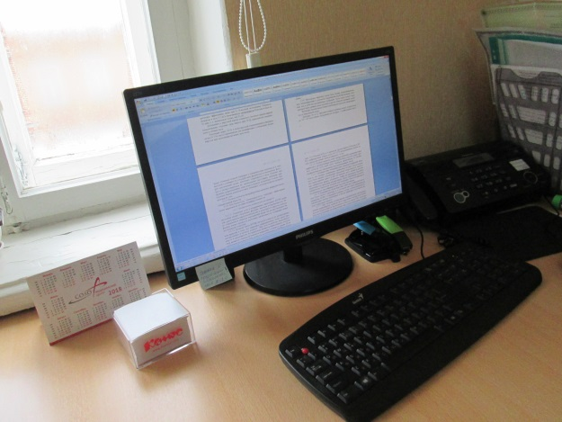
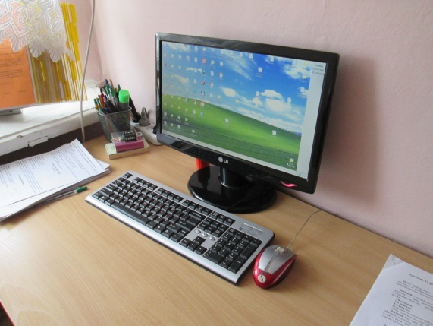
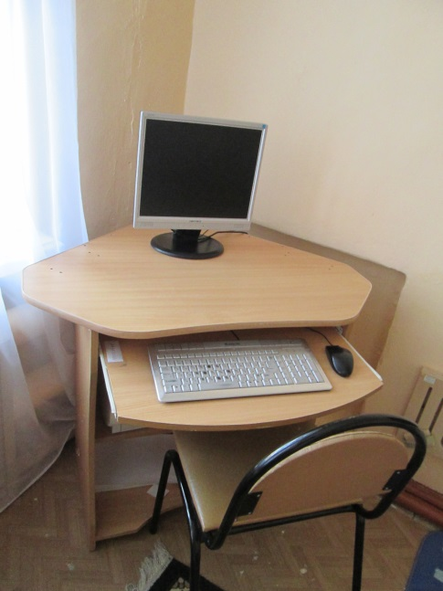
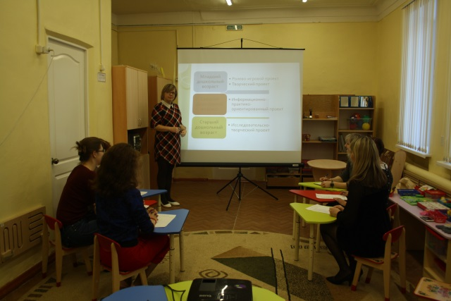
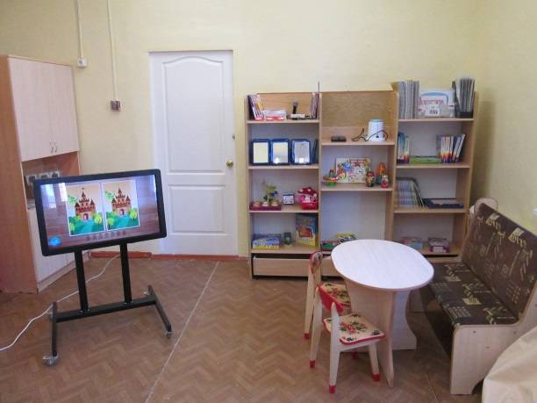
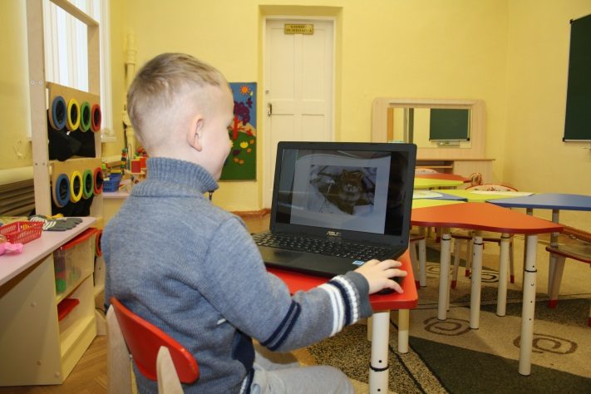
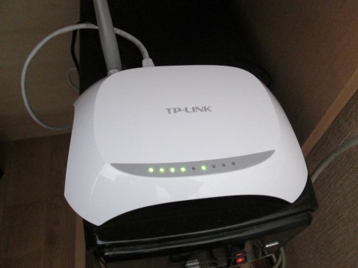

Организационный этап
Анализ материально-технических условий

Slide 10
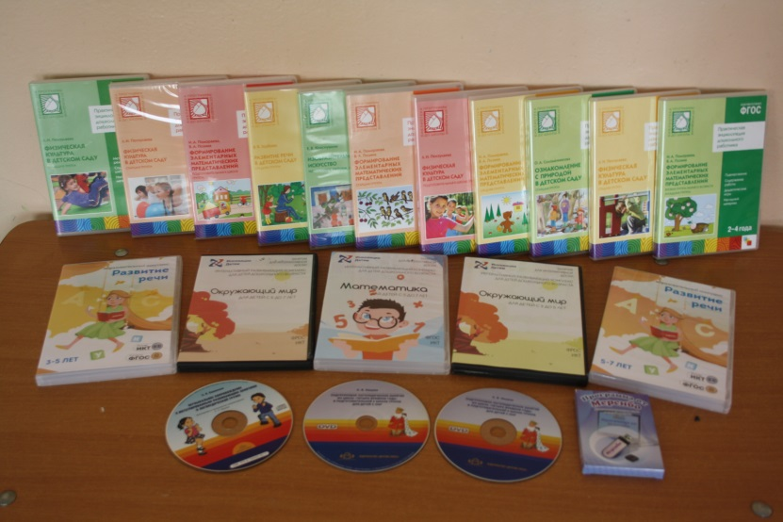
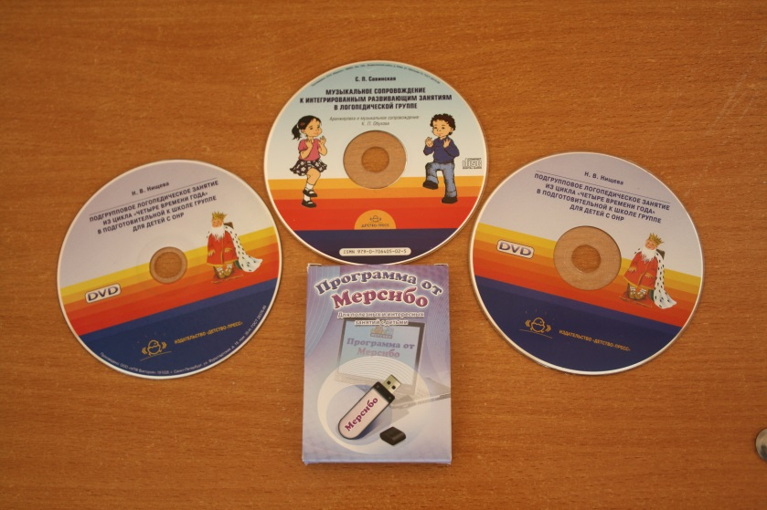


Организационный этап
Анализ программно-методического обеспечения

Slide 11

Задачи по повышению общего уровня профессионального мастерства педагогов посредством формирования
ИКТ-компетентности
1.Формировать положительного отношения и мотивацию к повышению ИКТ-компетентности у педагогов.
2.Разработать систему повышению ИКТ-компетентности педагогов.
3.Активизировать деятельность педагогов в ИКТ-насыщенной образовательной среде: участие в конкурсах, викторинах, олимпиадах, семинарах, конференциях.
4.Формировать умение применять информационные технологии в различных видах творческой деятельности.

Slide 12








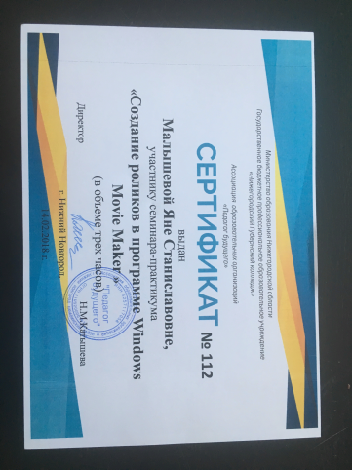
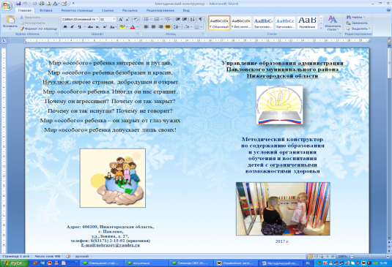
Организационный этап
повышение своей информационной компетентности
как старшего воспитателя

Slide 13
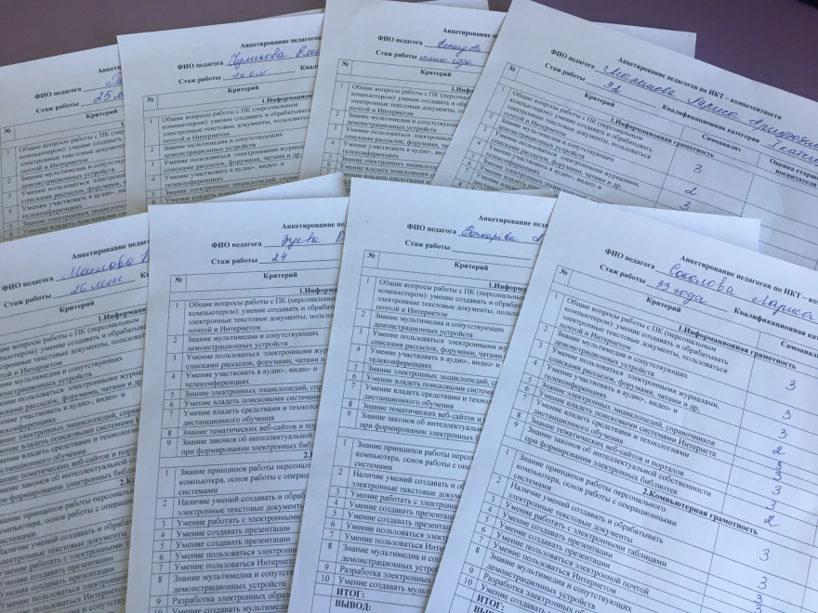
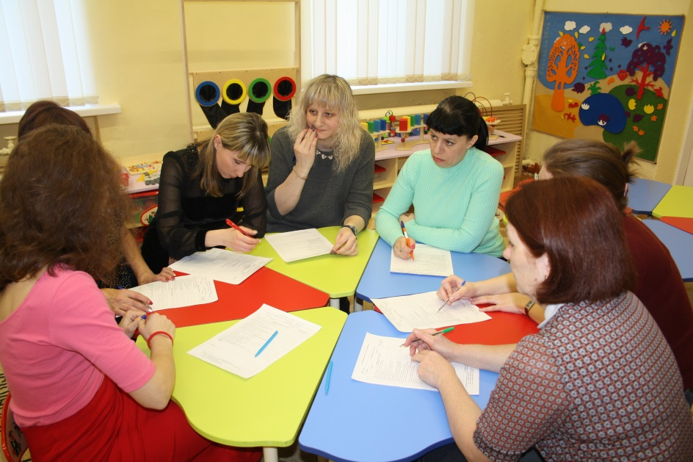
2 этап – Подготовительная работа с педагогами
1 группа педагогов
педагоги - стажисты с низким уровнем умений, но имеющие высокую мотивацию
2 группа педагогов
педагоги с достаточным уровнем умений, но с низкой мотивацией использования ИКТ
Анкетирование педагогов
3 группа педагогов
вошли молодые педагоги с высоким уровнем умений и мотивации

Slide 14
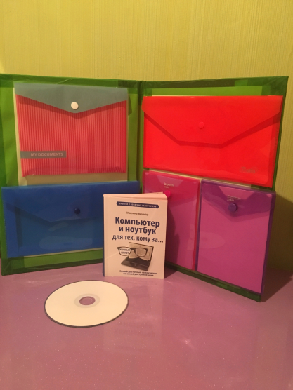
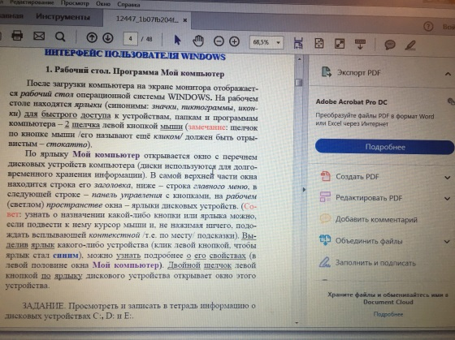
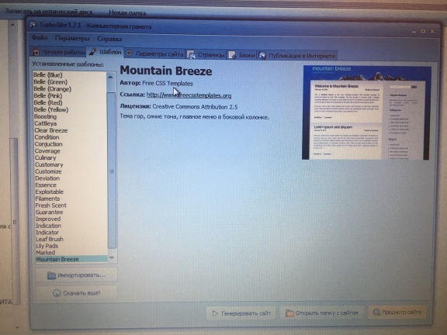
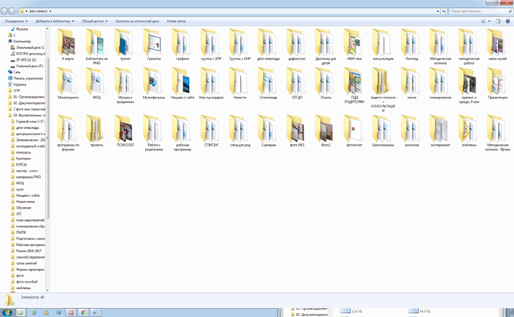
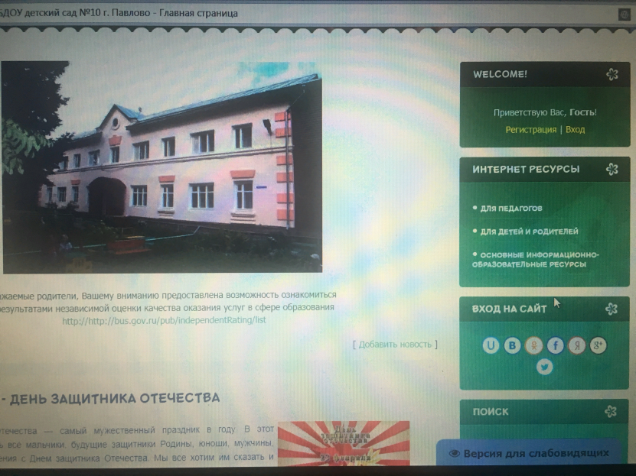
Подготовительная работа с педагогами
Лэпбук «Компьютерная грамота»
Создание электронного учебника
Обновление информации на сайте ДОУ
Создание ОЭР

Slide 15
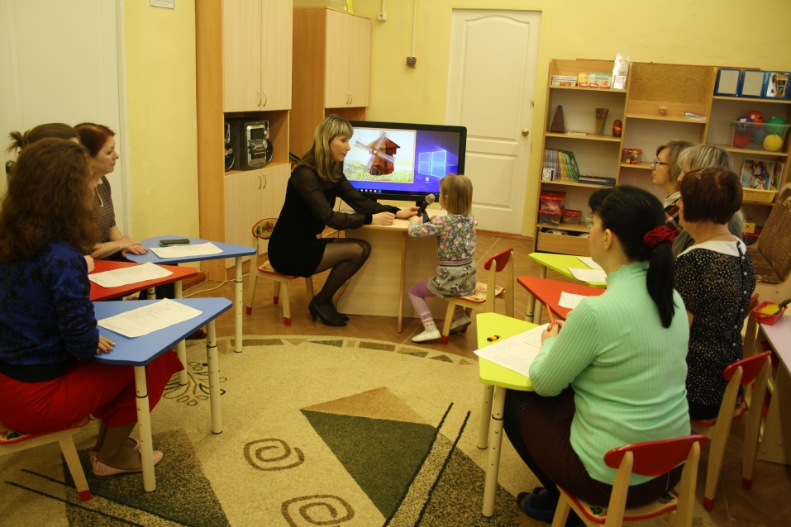
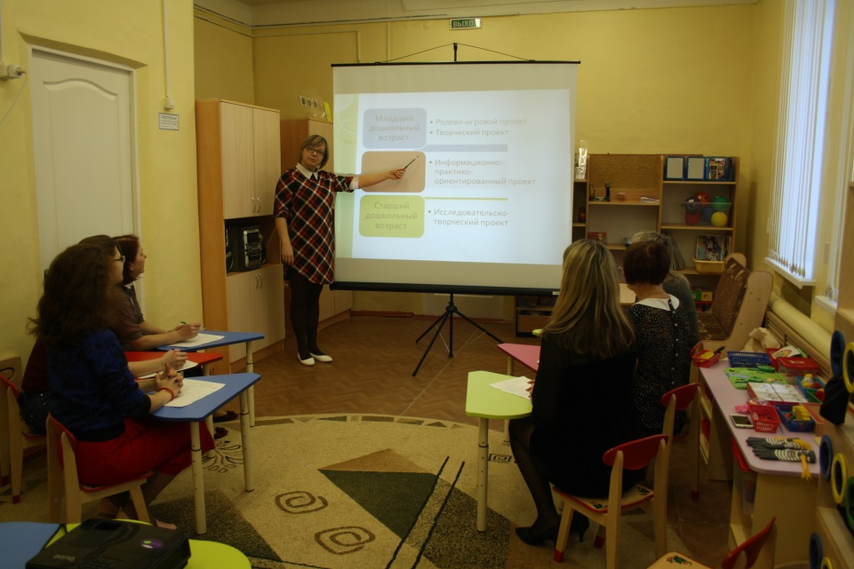
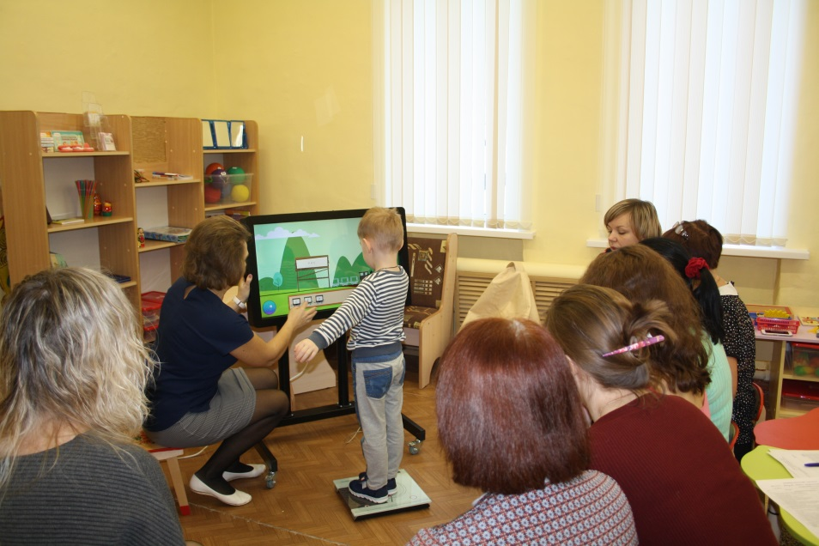
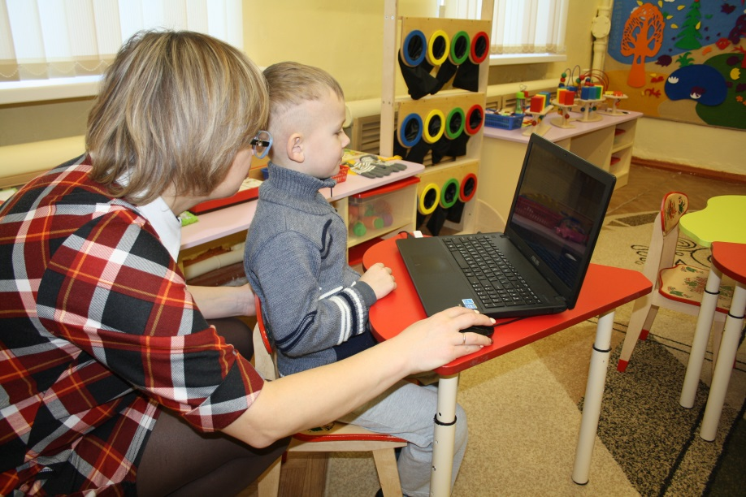
3 этап – Основной
Мастер-классы
Серия практических занятий

Slide 16
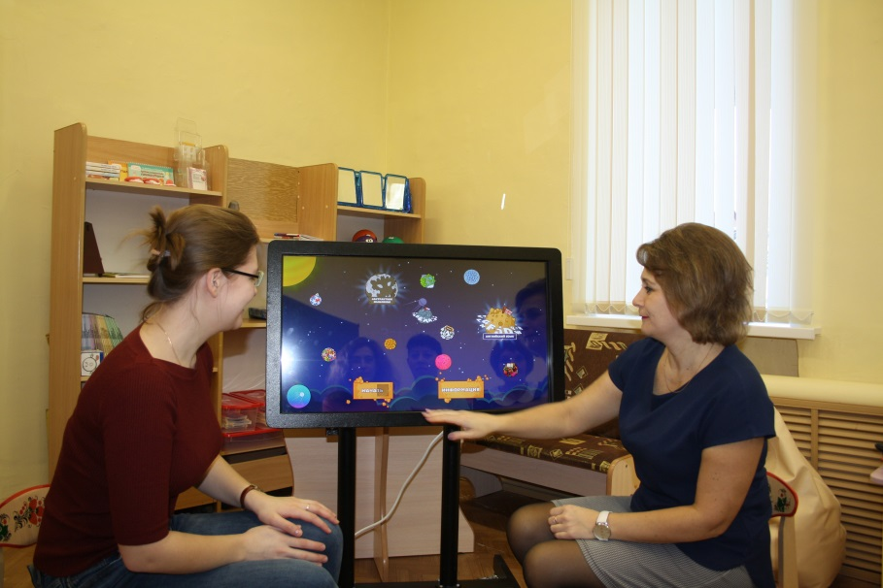
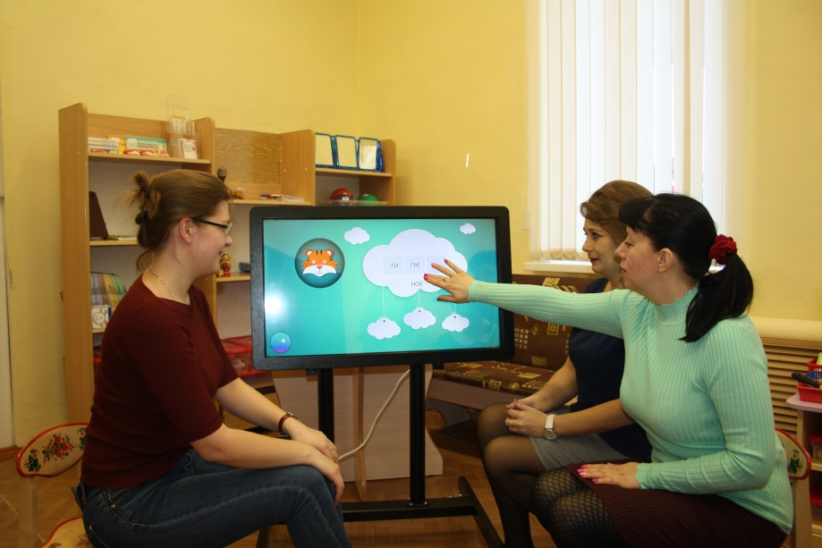
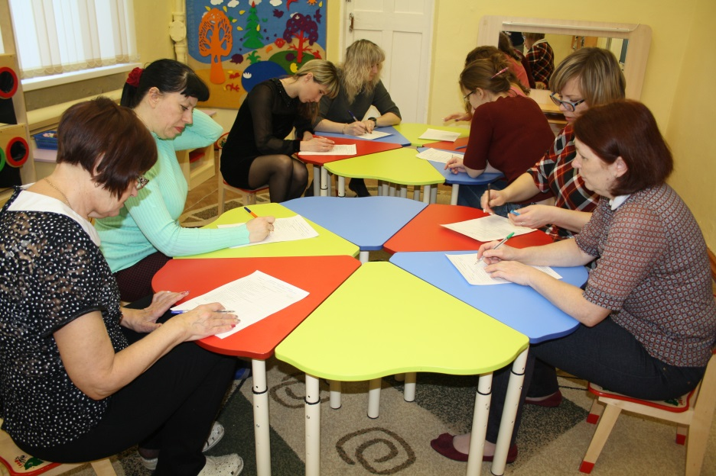
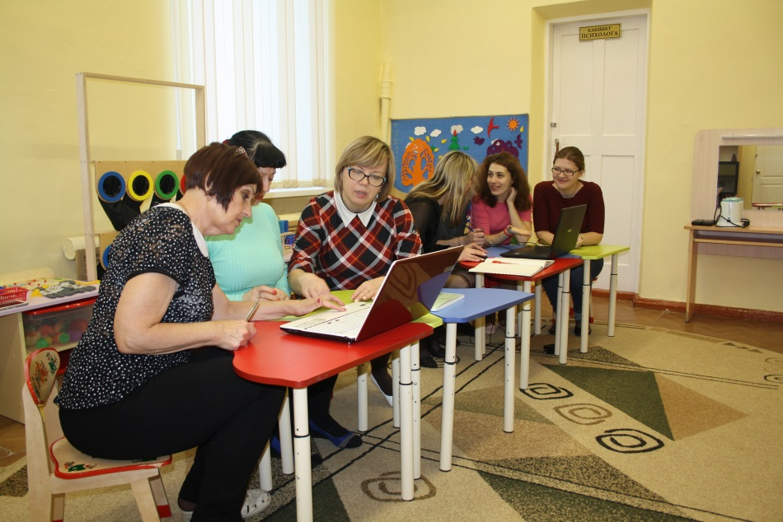
3 этап – Основной
Наставничество
Работа педагогов в группах

Slide 17

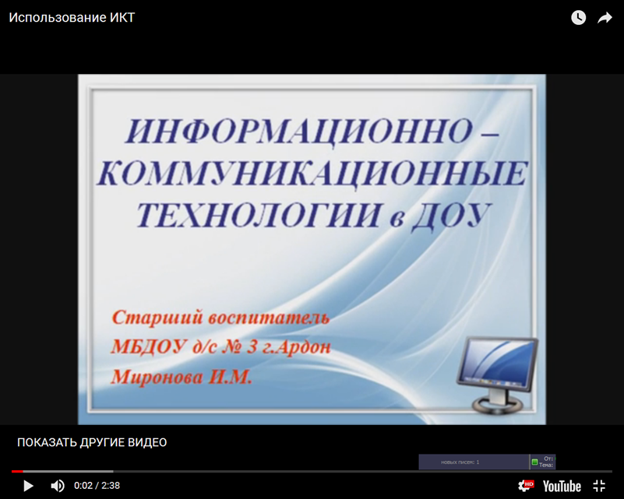
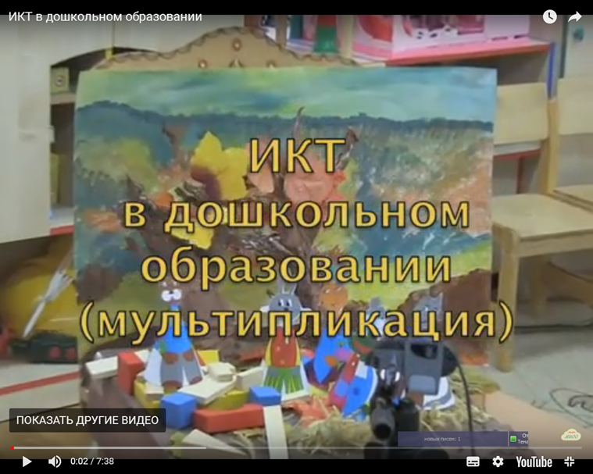
3 этап – Основной
Виртуальные
экскурсии
для педагогов

Slide 18
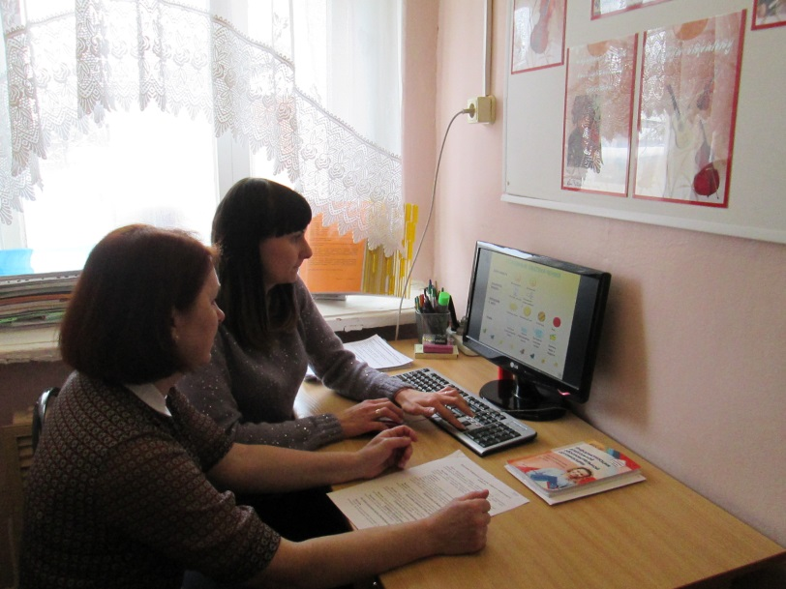
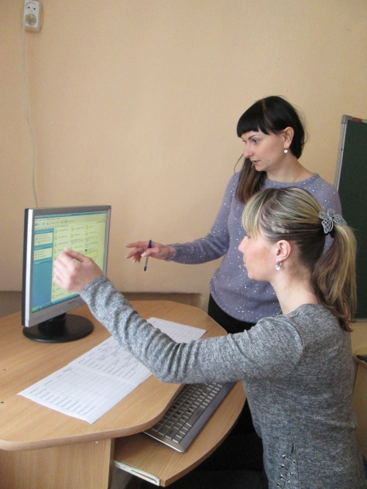
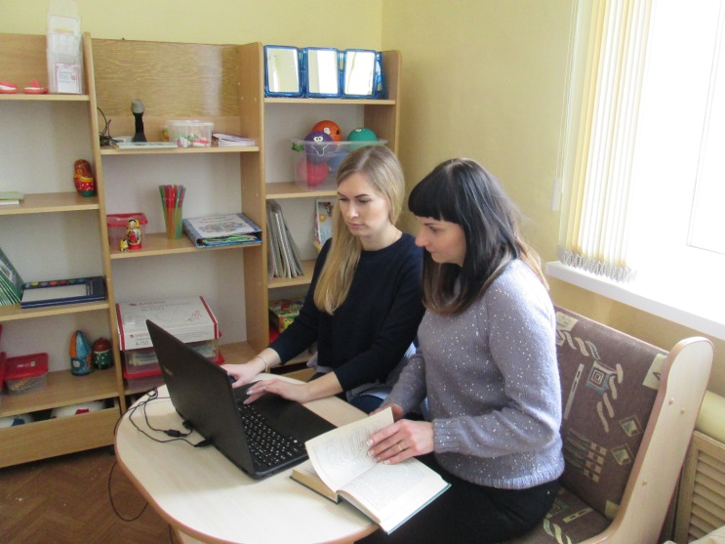
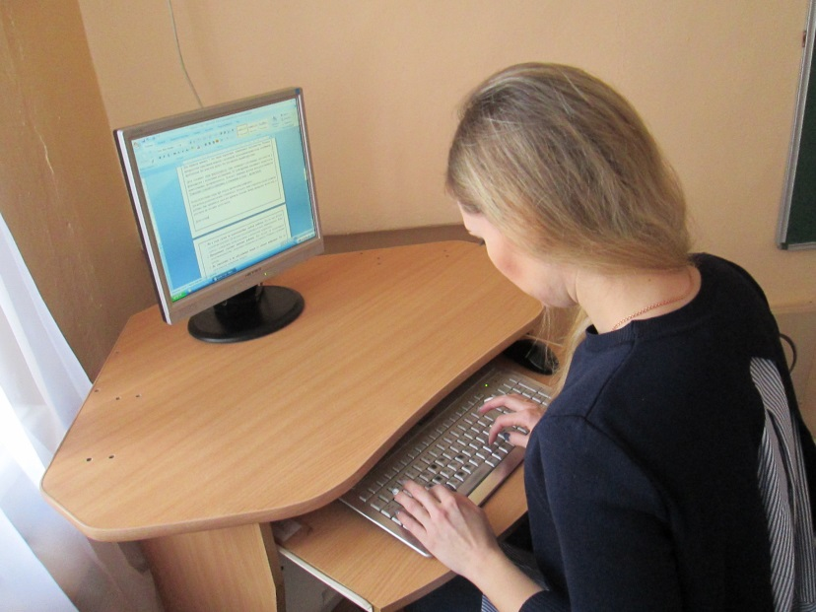
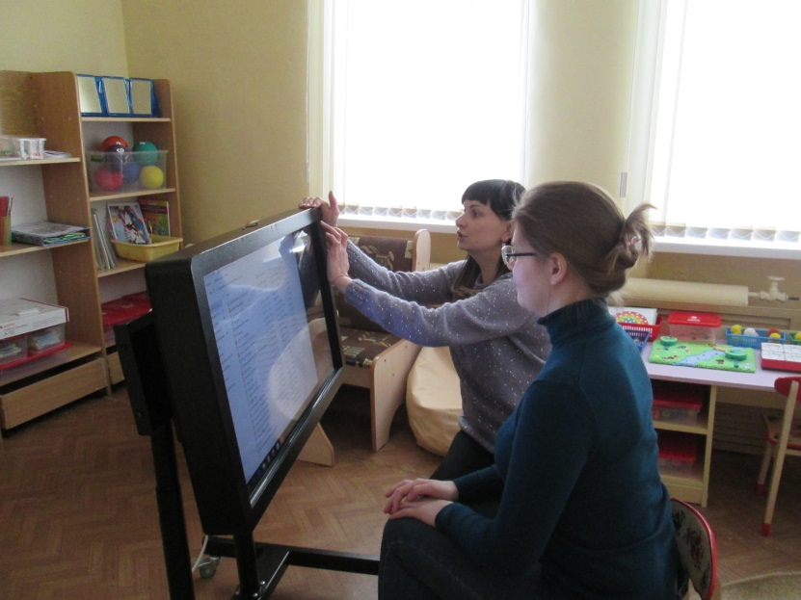
3 этап – Основной
Индивидуальная работа с педагогами

Slide 19

4 этап – Заключительный
Умеют создавать графические и текстовые документы
Умеют применять электронные дидактические и педагогические программные средствами
Создают персональные сайты
Владеют навыками поисками информации в Интернете
Владеют программой для создания мультимедийных презентаций
Владеют способами и методами применения ИКТ в работе с детьми и родителями

Slide 20
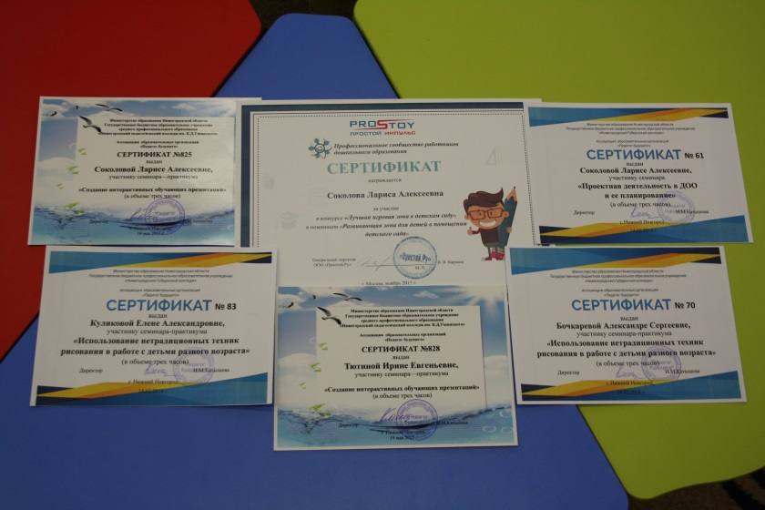
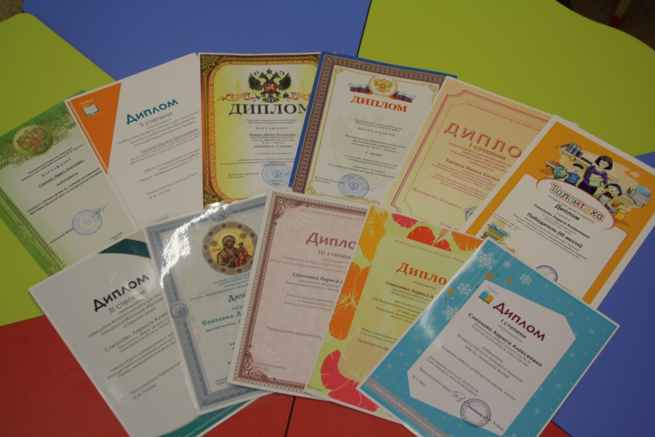
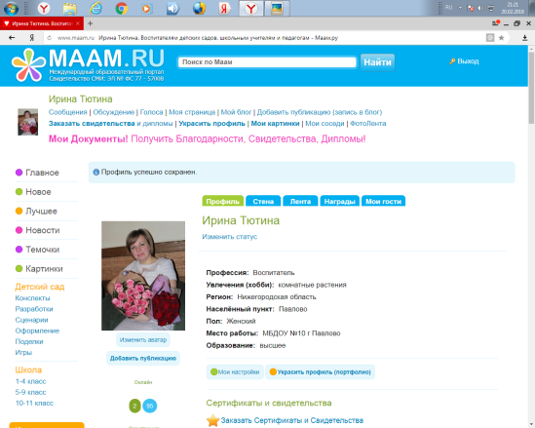
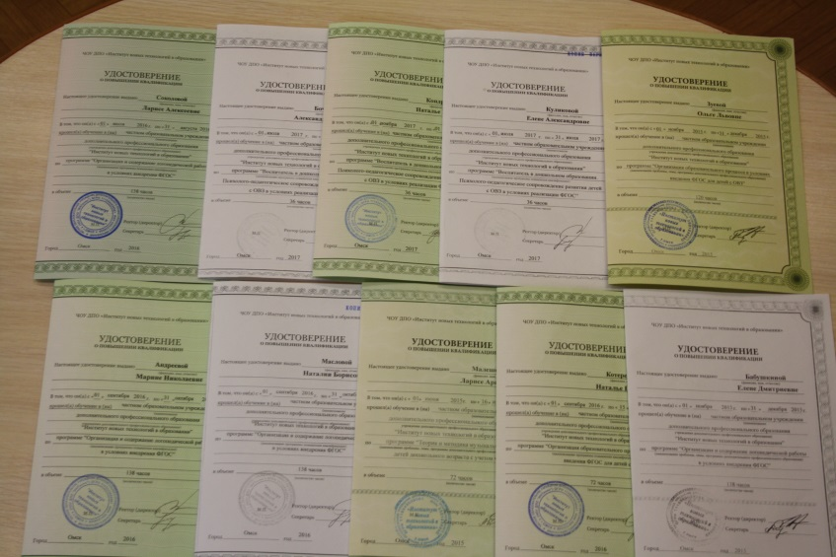
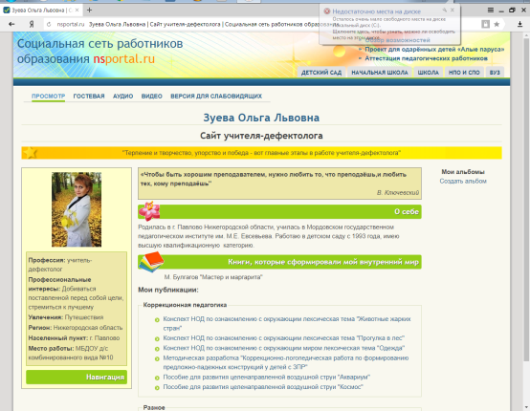
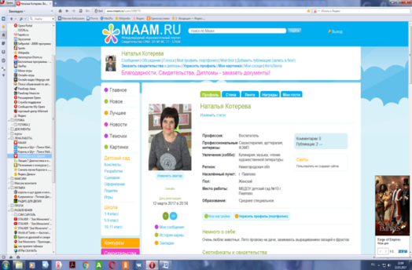
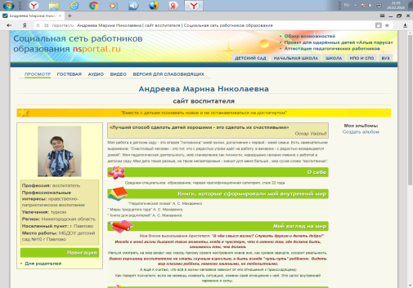
Результаты эффективной системы методического сопровождения каждого педагога по ИКТ-компетентности

Slide 21
Спасибо
за
внимание!

